Slide 1
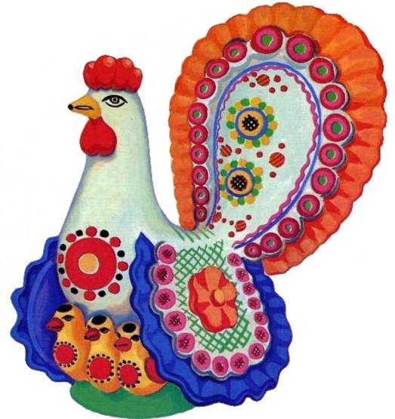
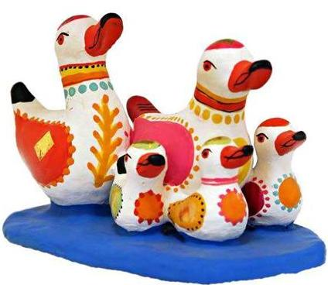
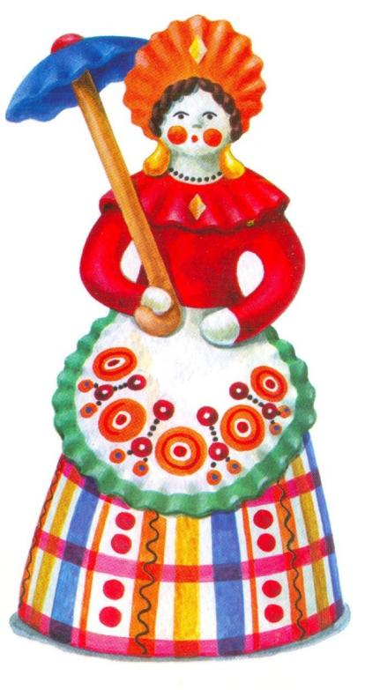
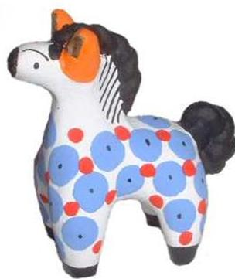
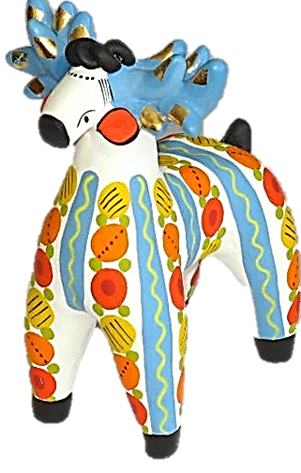
Все игрушки не простые,
А волшебно расписные.
Белоснежны, как берёзки,
Кружочки, клеточки, полоски-
Простой, казалось бы, узор,
Но отвести не в силах взор.

Slide 2
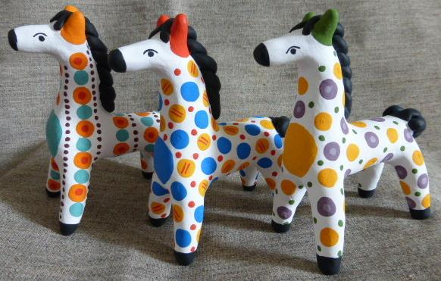
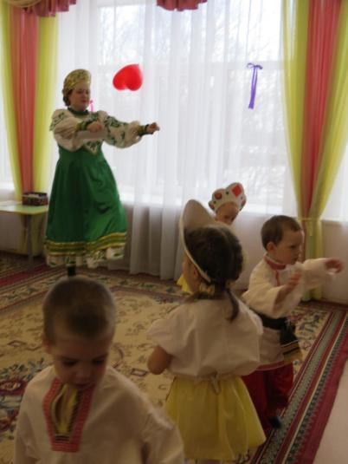
Что за конь! Только тронь – Со всадником вместе
Ускачет верст за двести.
Музыка М. Раухвергера - ЛОШАДКА

Slide 3
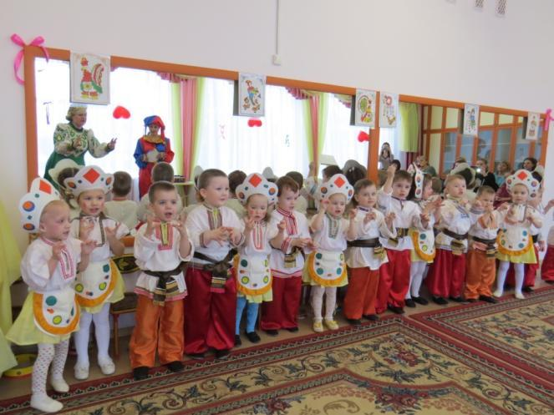
Барашек -свисток, Левый рог - завиток, Правый рог - завиток, На груди -цветок.
Пальчиковая гимнастика «Овечки»
На лугу стоят овечки, (указательными пальчиками сделать рожки, покачать головой)
Шерсть закручена в колечки (поочерёдно соединять с большим пальцем каждый пальчик обеих рук)
А играет для овечек на свирели человечек (имитировать игру на дудочке) .

Slide 4
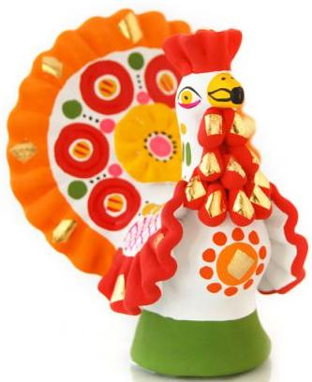
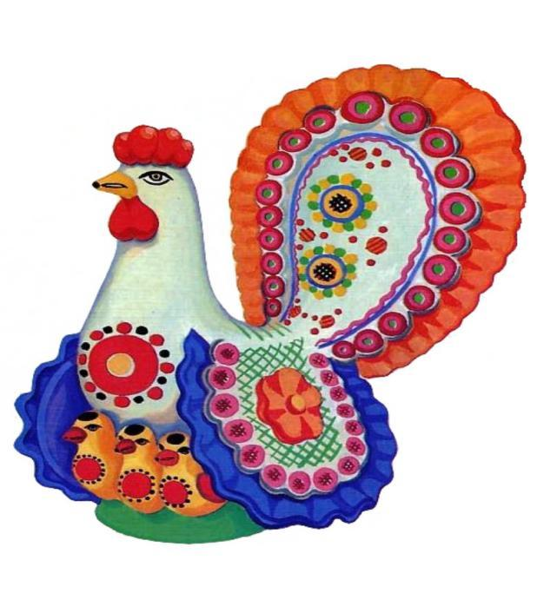
Танец “Курочка и Петушок”
Курочка по дворику гуляй-погуляй,
Курочка по травушке гуляй-погуляй,
Я водой вас напою.
Цыплята: Клю-клю, клю-клю,
Клю, клю, клю.
Дети согнутыми кончиками пальцев стучат по полу в частом темпе.
Курочка по дворику гуляй-погуляй,
Курочка по травушке гуляй-погуляй,
Я зерном вас накормлю.
Цыплята: Клю-клю, клю-клю,
Клю, клю, клю.
Курочка Нюрочка, цыпляток крылышком накрыла, спать уложила

Slide 5
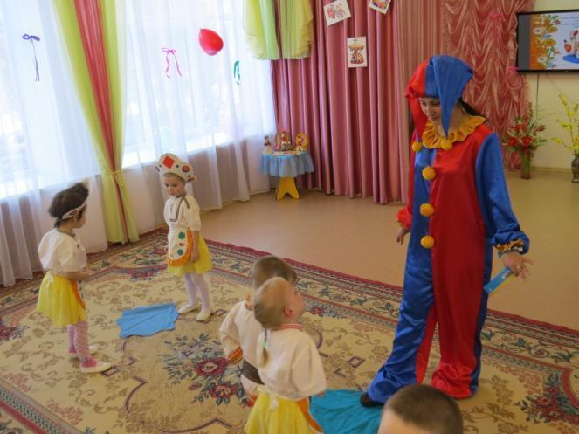
Уточка - Марфуточка бережком идет,
Уточек - марфуточек купаться ведет”.
УТОЧКИ Музыка Степана Соснина Слова Петра Синявского Мы – уточки, мы – уточки, Мы топаем по улочке. Идем себе вразвалочку И крякаем считалочку. Припев: Кря, кря, кря! Кря, кря, кря! Что нам реки и моря! Раз, два, три, четыре, пять, Нас водой не испугать. В воде не страшно уточке Ни капельки, ни чуточки, Ныряют наши носики, Как храбрые матросики.

Slide 6
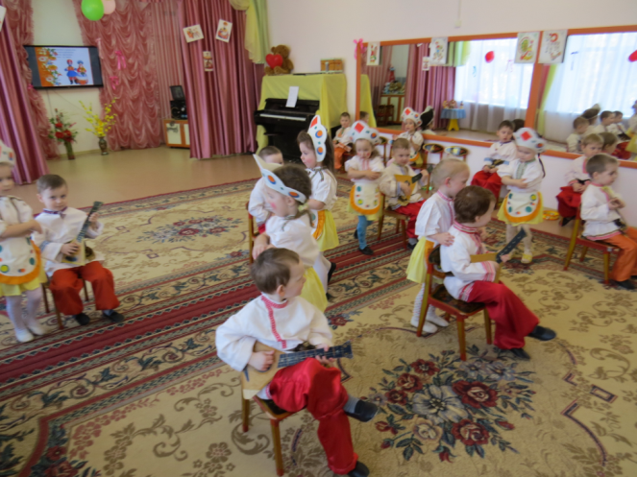
Наша барышня в прекрасном,
В ярком платье расписном,
Краснощёка, круглолица,
Полюбуйся - ка, народ!
Топни, ножка моя, Топни, правенькая, Всё равно ребята любят, Хоть и маленькая!

Slide 7
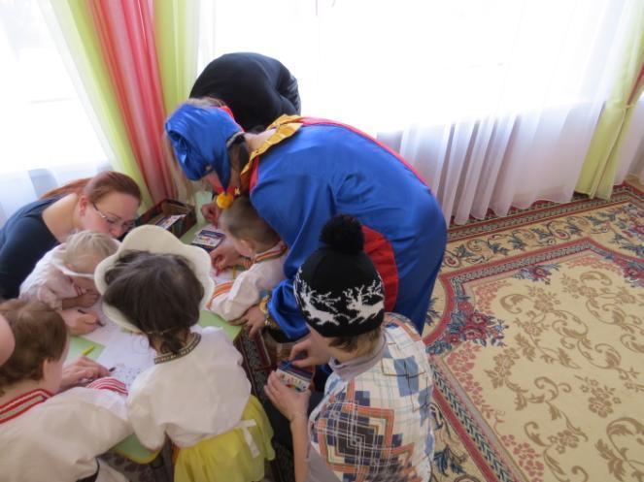
Петрушка:
Ребята, вам понравились дымковские игрушки? А хотите стать дымковскими мастерами, которые разукрашивают игрушки?
Дети: Да!
Ведущий:
Тогда мы приглашаем вас и ваших родителей в нашу мастерскую, где вы сможете раскрасить свою дымковскую игрушку.
Дети и их родители проходят к столикам, где приготовлены эскизы дымковских игрушек. Все вместе раскрашивают игрушки цветными карандашами и восковыми мелками.

Slide 8
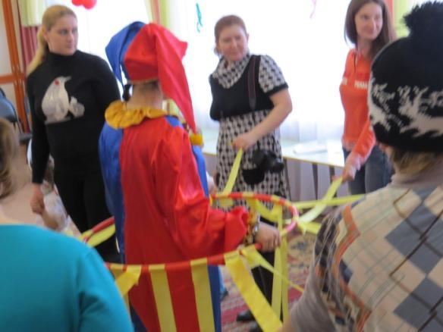
Петрушка:
А теперь мы поиграем вместе с нашими родителями в народную игру "Карусели".
Дети вместе со своими родителями встают вокруг Петрушки с ленточками и играют в игру "Карусели".

Slide 9
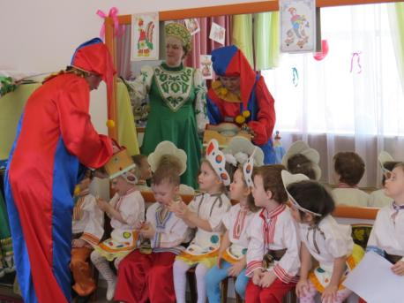
Волшебный сундучок от петрушки с угощением

